Slide 1




Slide 2

心急如焚

Slide 3
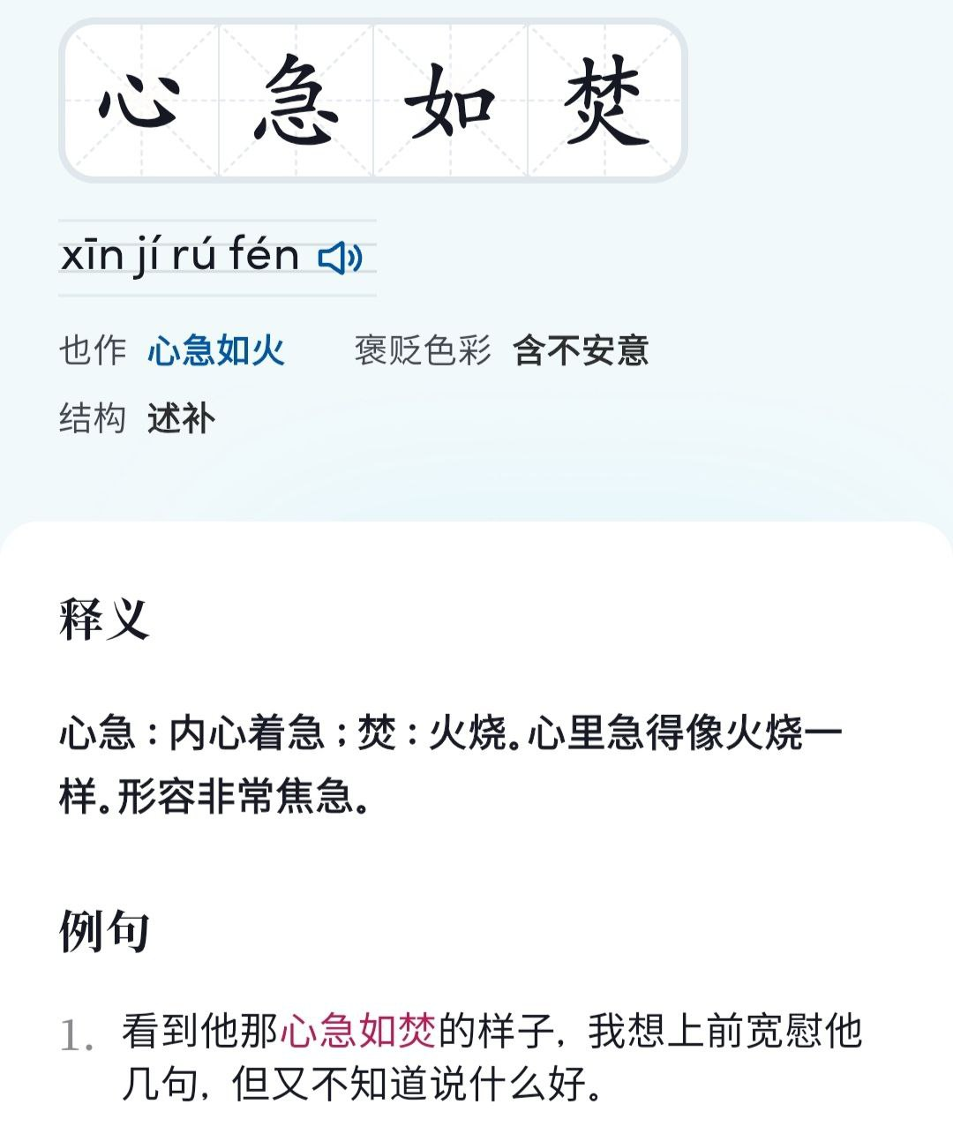
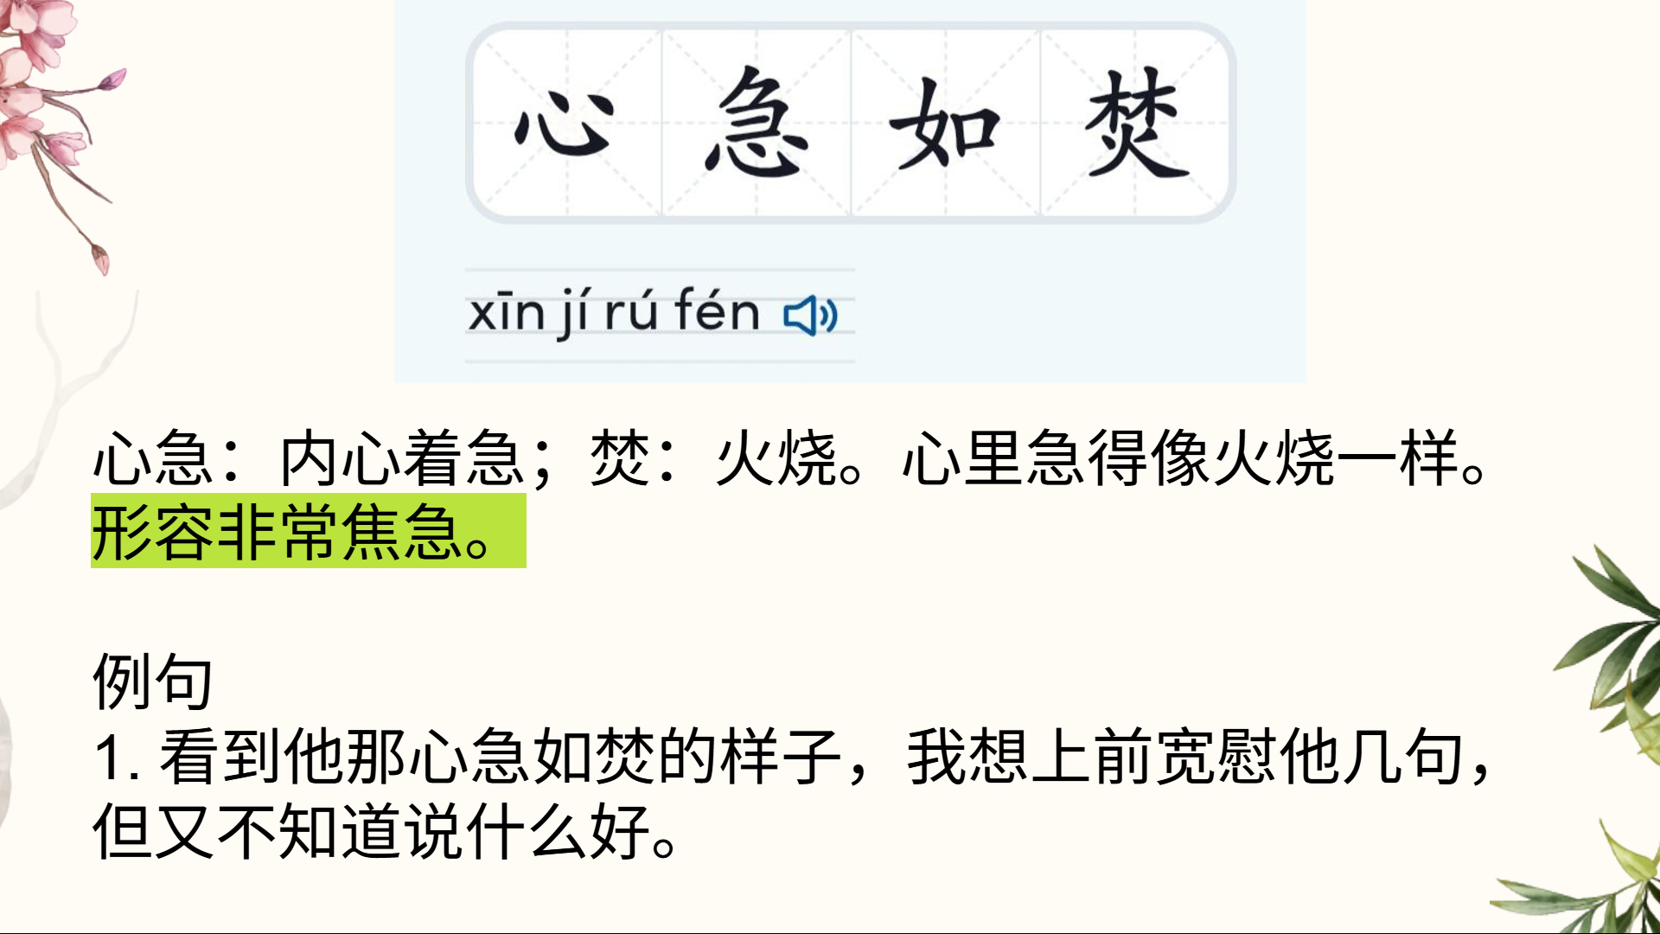
心急：内心着急；焚：火烧。心里急得像火烧一样。
形容非常焦急。
例句
1.看到他那心急如焚的样子，我想上前宽慰他几句，但又不知道说什么好。

Slide 4

兴致勃勃

Slide 5
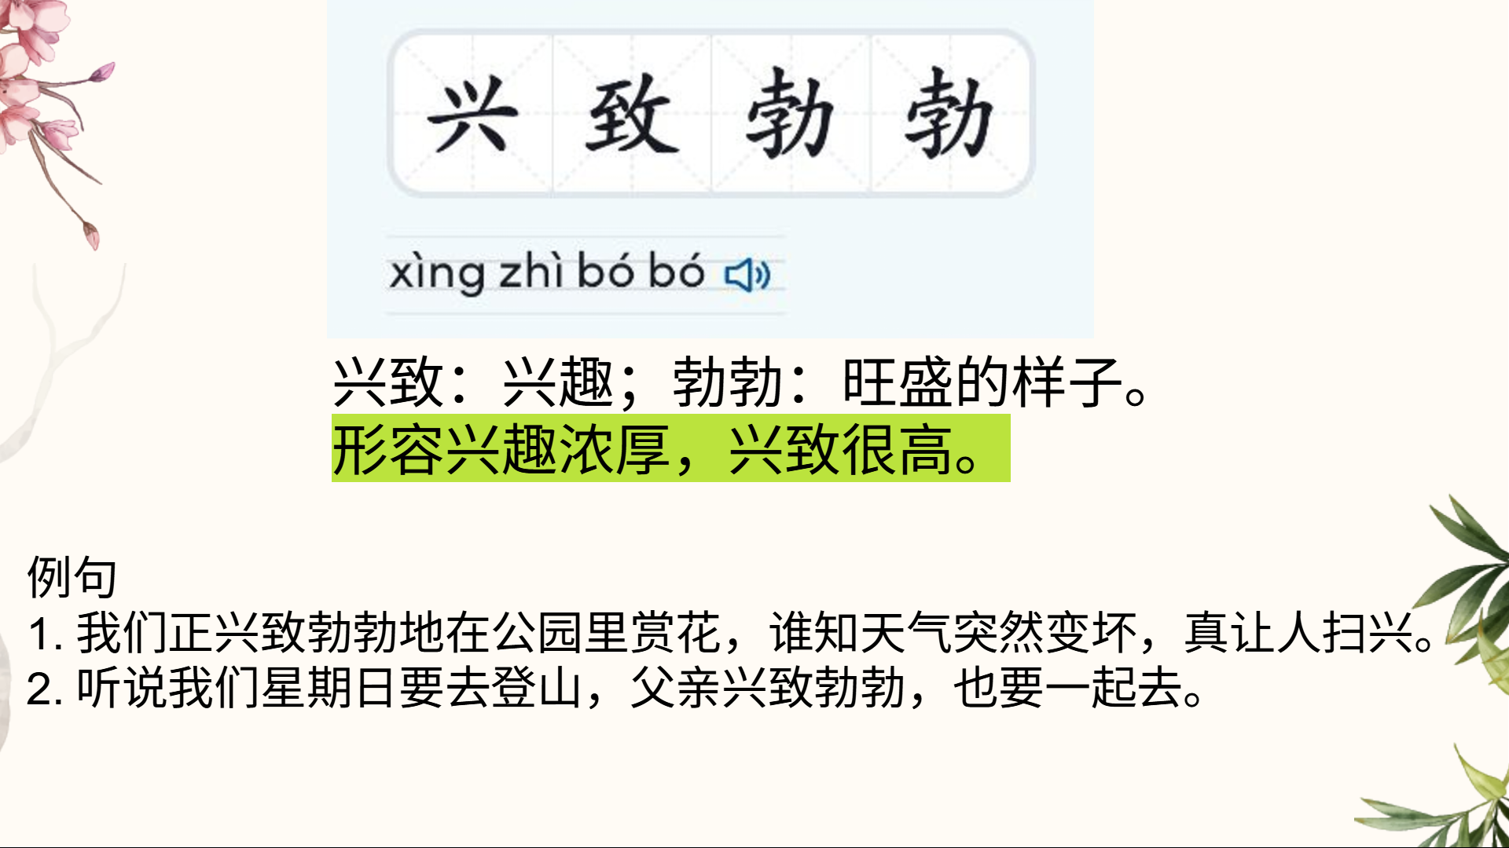
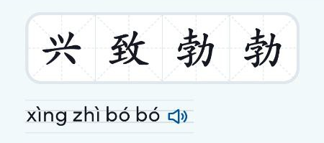
兴致：兴趣；勃勃：旺盛的样子。
形容兴趣浓厚，兴致很高。
例句
1.我们正兴致勃勃地在公园里赏花，谁知天气突然变坏，真让人扫兴。
2.听说我们星期日要去登山，父亲兴致勃勃，也要一起去。

Slide 6

得意洋洋

Slide 7
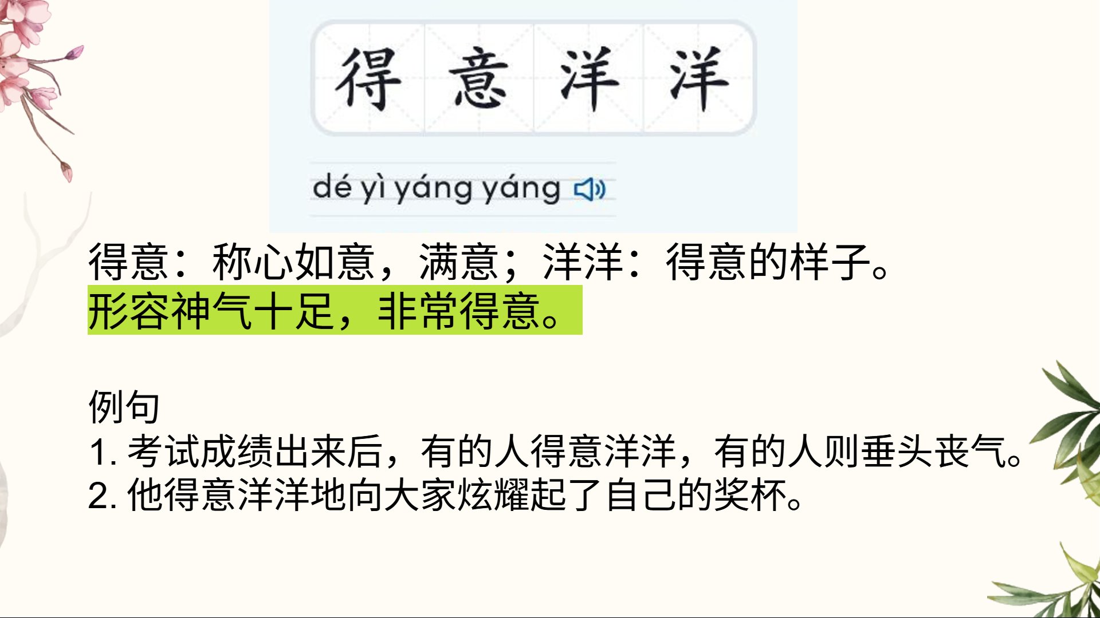
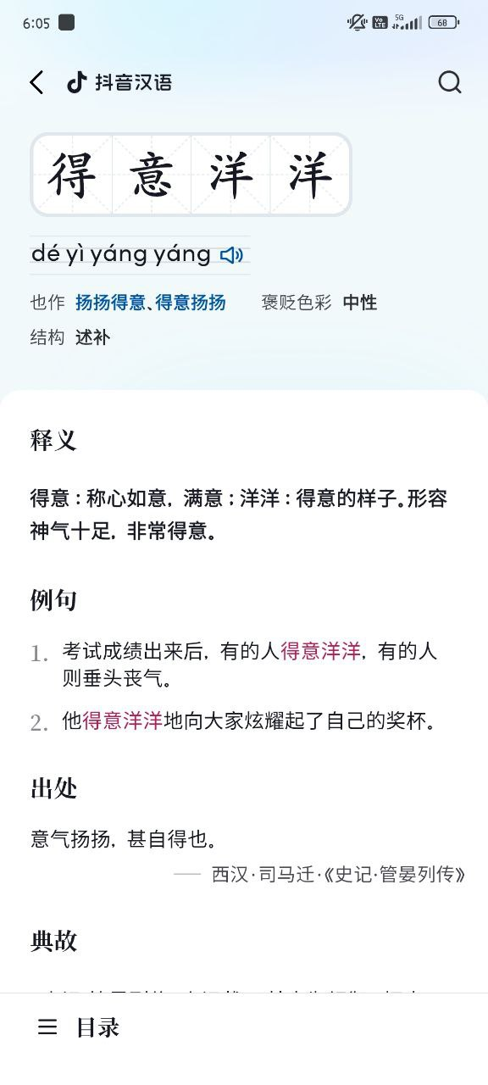
得意：称心如意，满意；洋洋：得意的样子。
形容神气十足，非常得意。
例句
1.考试成绩出来后，有的人得意洋洋，有的人则垂头丧气。
2.他得意洋洋地向大家炫耀起了自己的奖杯。

Slide 8

得意忘形

Slide 9
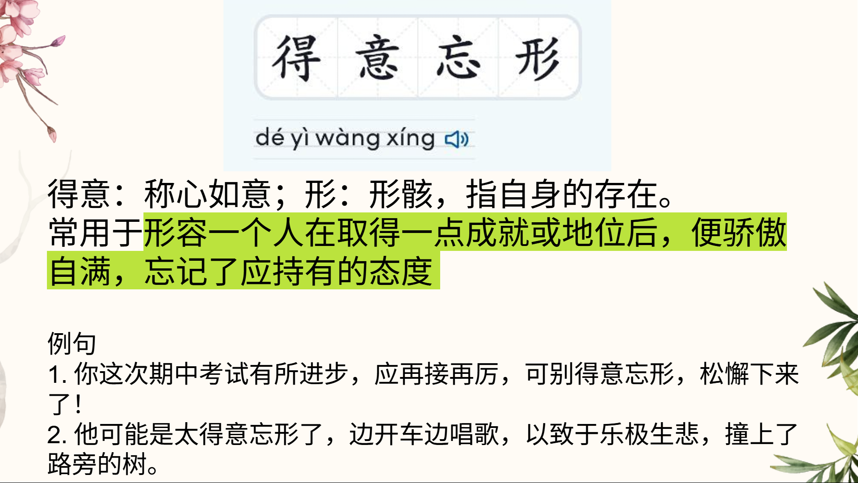
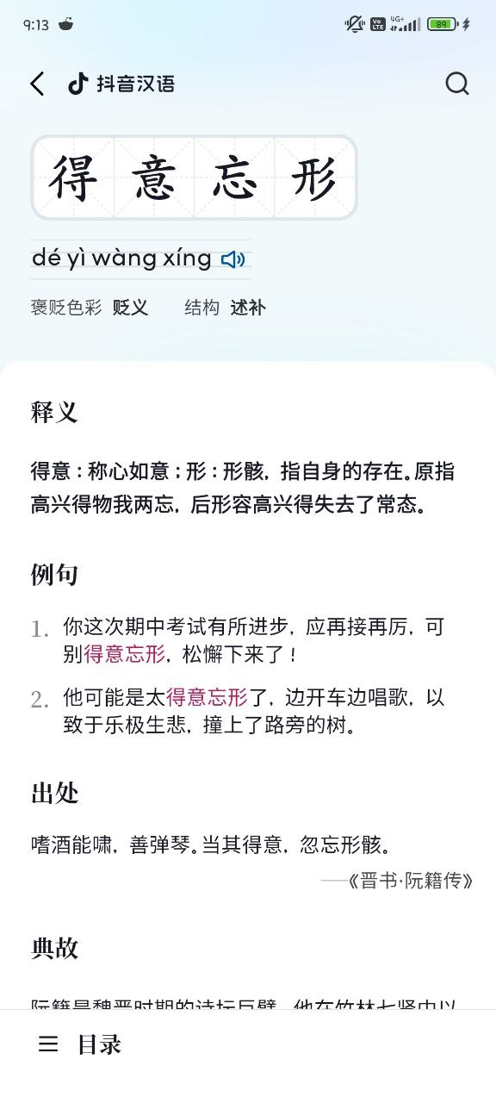
得意：称心如意；形：形骸，指自身的存在。
常用于形容一个人在取得一点成就或地位后，便骄傲自满，忘记了应持有的态度
例句
1.你这次期中考试有所进步，应再接再厉，可别得意忘形，松懈下来了！
2.他可能是太得意忘形了，边开车边唱歌，以致于乐极生悲，撞上了路旁的树。

Slide 10

垂头丧气

Slide 11
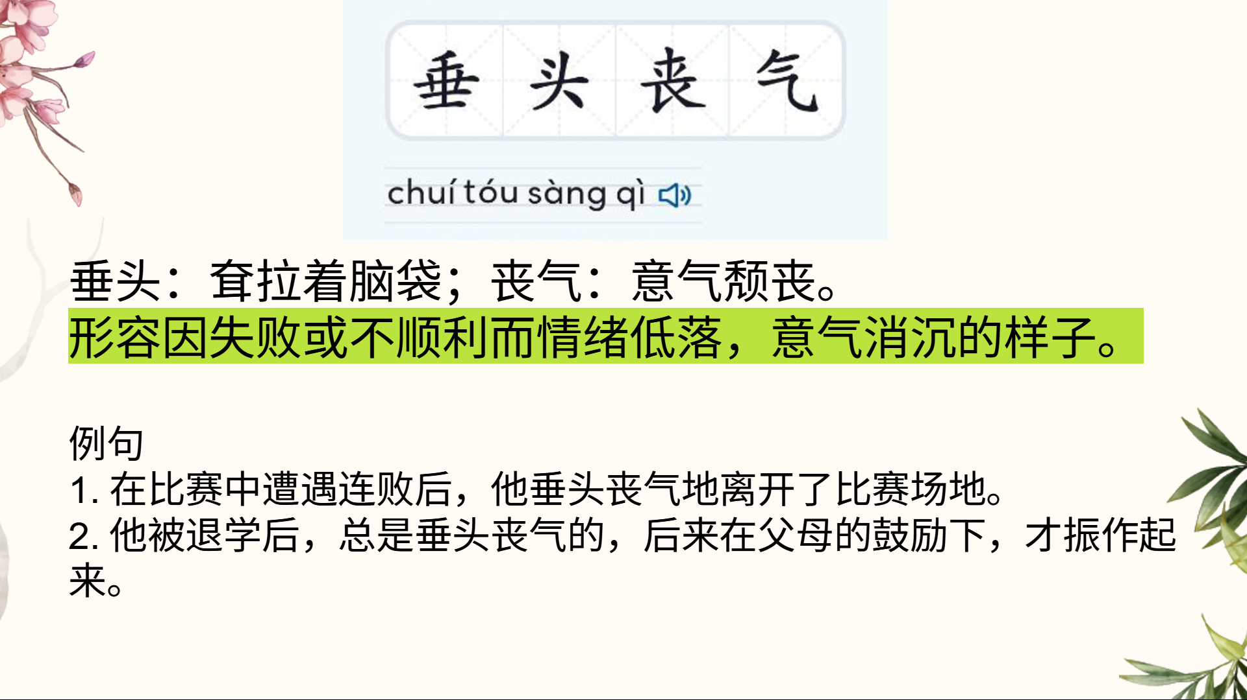
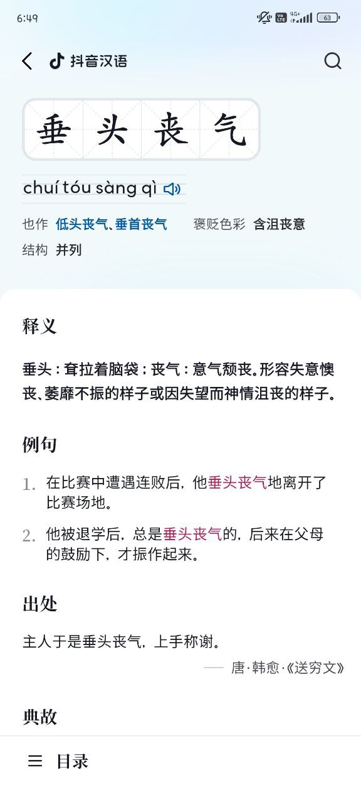
垂头：耷拉着脑袋；丧气：意气颓丧。
形容因失败或不顺利而情绪低落，意气消沉的样子。
例句
1.在比赛中遭遇连败后，他垂头丧气地离开了比赛场地。
2.他被退学后，总是垂头丧气的，后来在父母的鼓励下，才振作起来。

Slide 12

津津有味

Slide 13
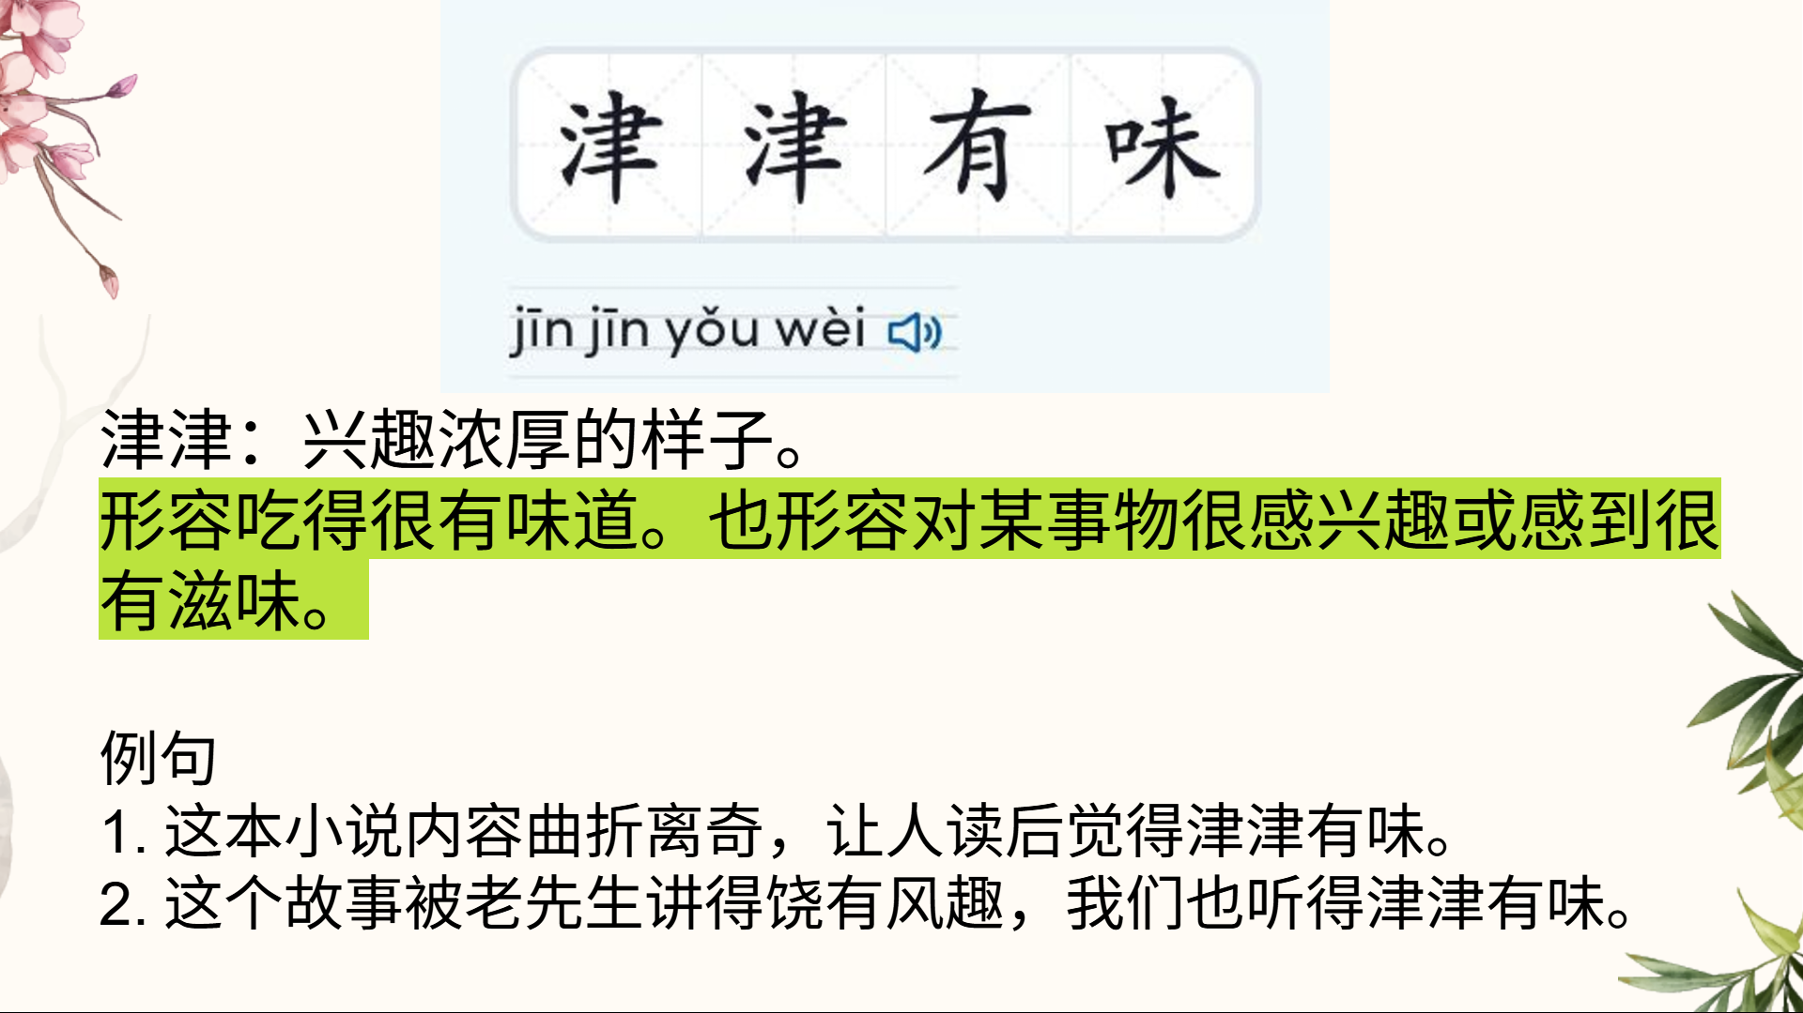
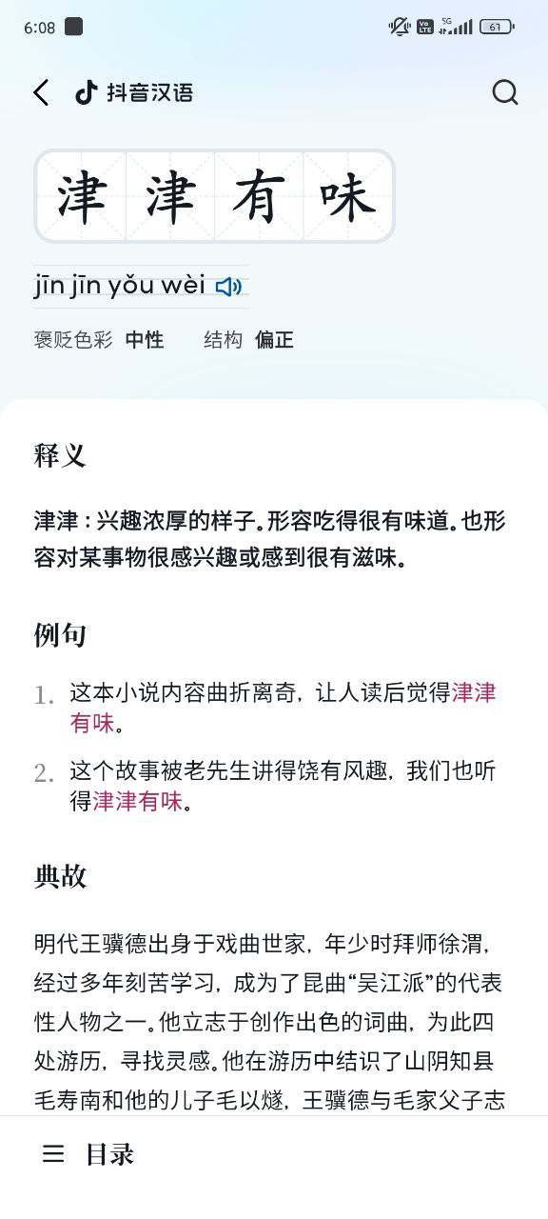
津津：兴趣浓厚的样子。
形容吃得很有味道。也形容对某事物很感兴趣或感到很有滋味。
例句
1.这本小说内容曲折离奇，让人读后觉得津津有味。
2.这个故事被老先生讲得饶有风趣，我们也听得津津有味。

Slide 14

忧心忡忡

Slide 15
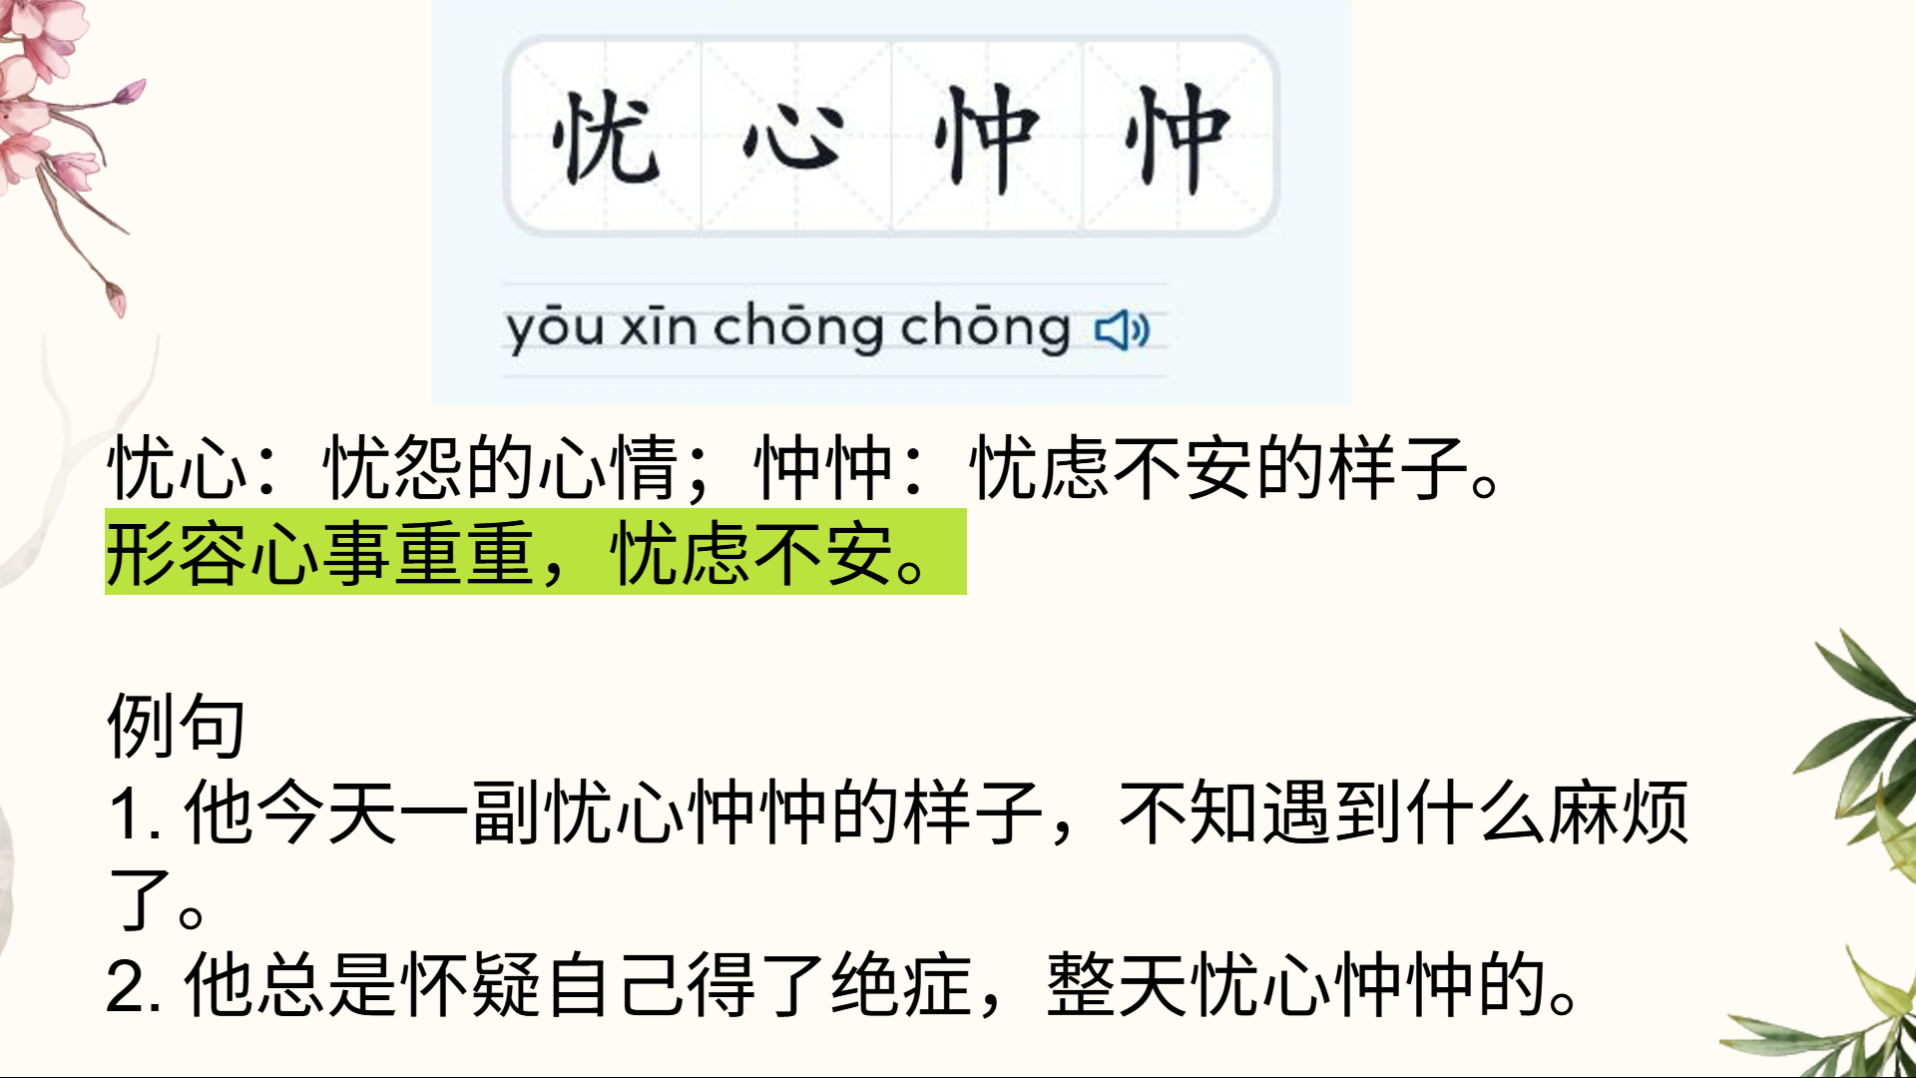
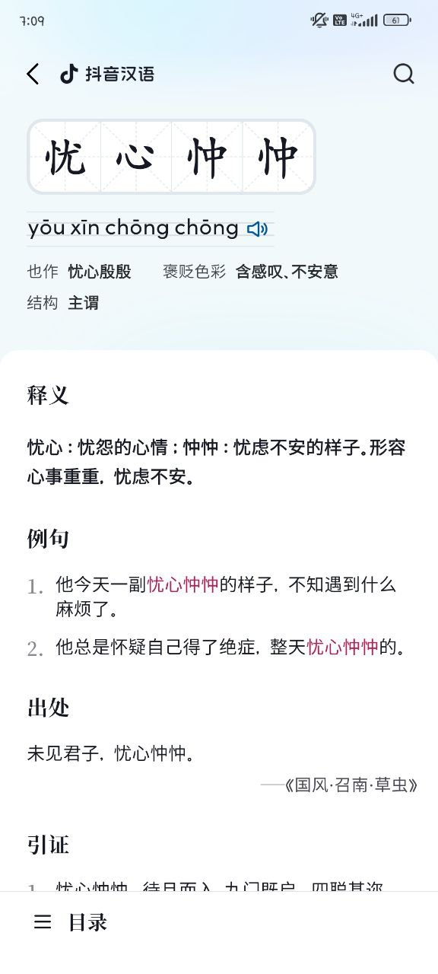
忧心：忧怨的心情；忡忡：忧虑不安的样子。
形容心事重重，忧虑不安。
例句
1.他今天一副忧心忡忡的样子，不知遇到什么麻烦了。
2.他总是怀疑自己得了绝症，整天忧心忡忡的。

Slide 16

心平气和

Slide 17
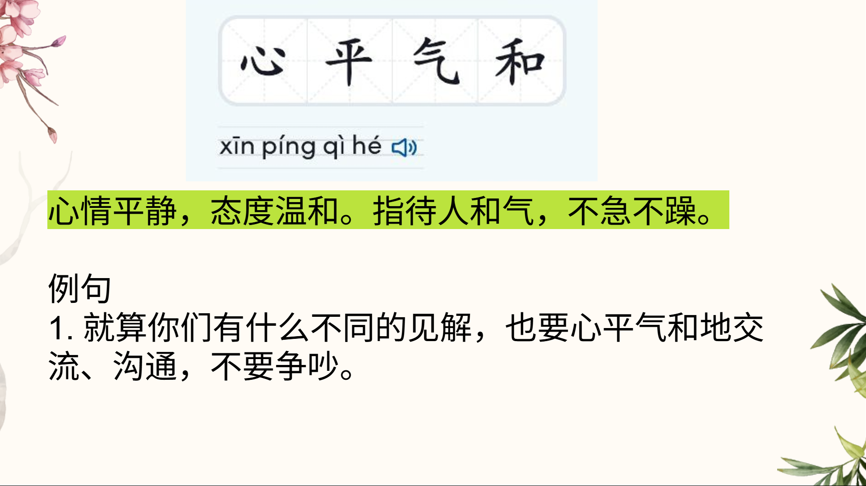
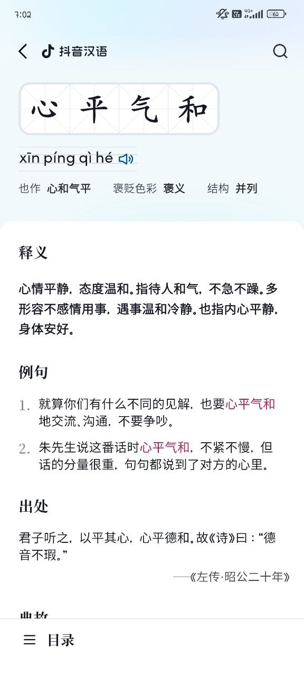
心情平静，态度温和。指待人和气，不急不躁。
例句
1.就算你们有什么不同的见解，也要心平气和地交流、沟通，不要争吵。

Slide 18

前所未有

Slide 19
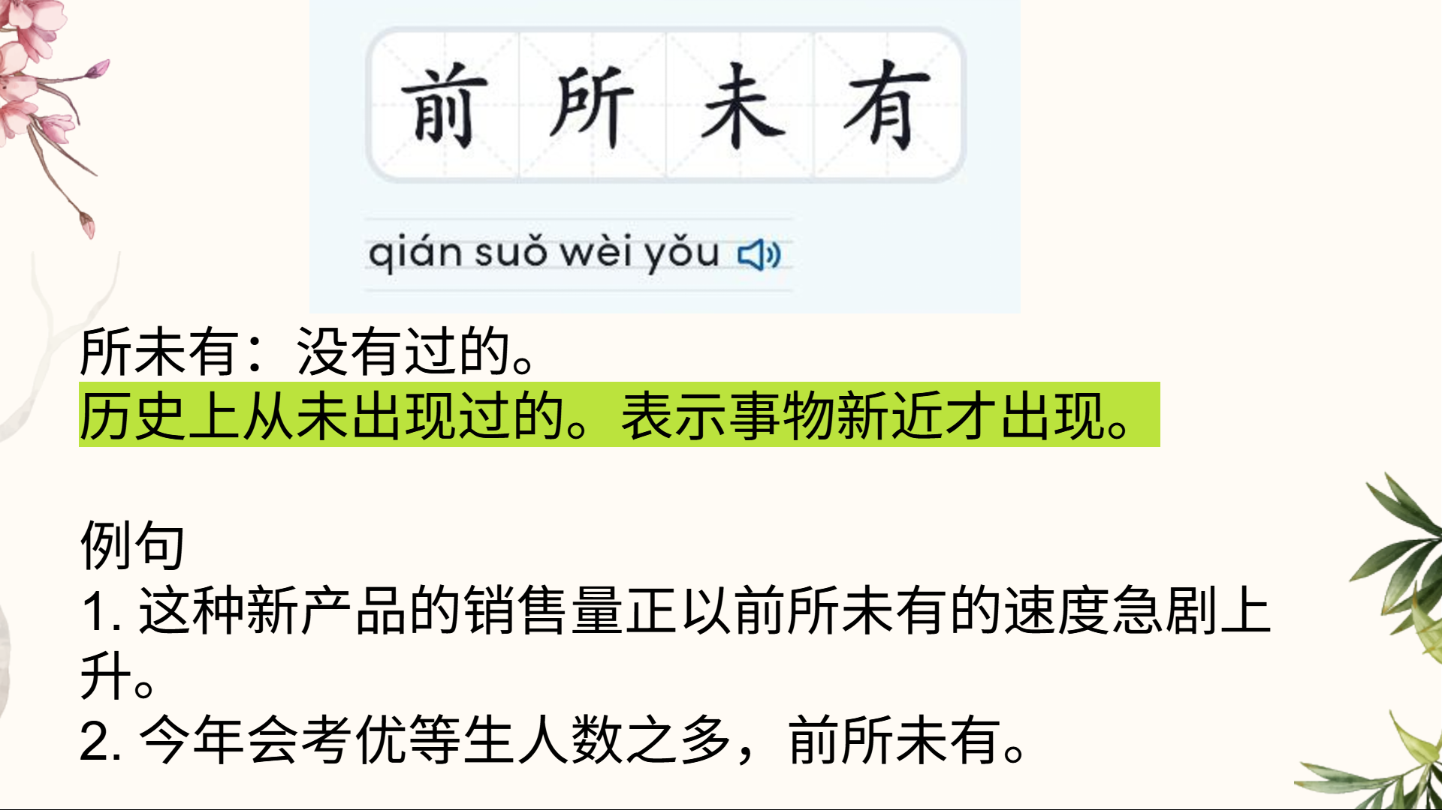
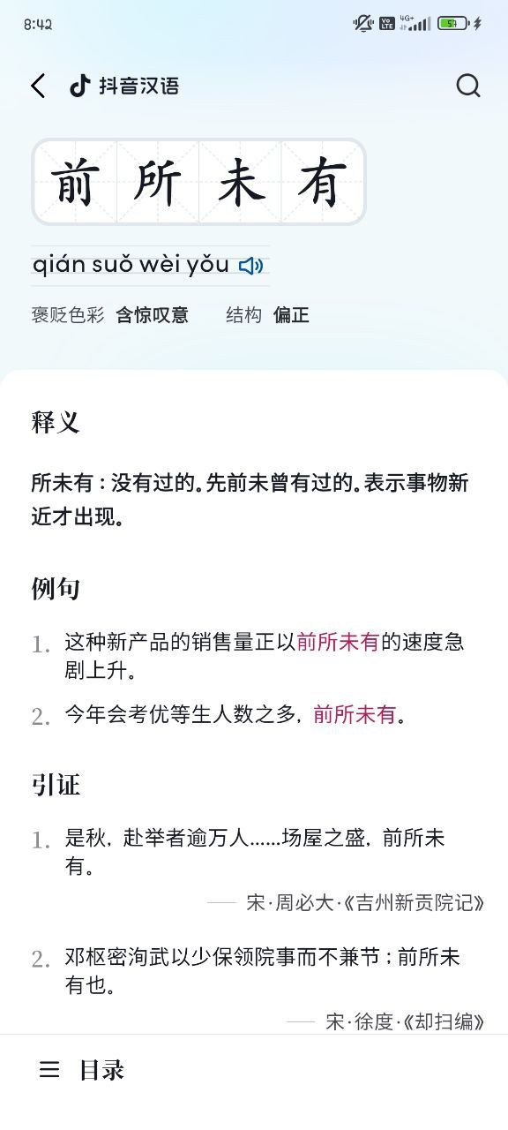
所未有：没有过的。
历史上从未出现过的。表示事物新近才出现。
例句
1.这种新产品的销售量正以前所未有的速度急剧上升。
2.今年会考优等生人数之多，前所未有。

Slide 20

停滞不前

Slide 21
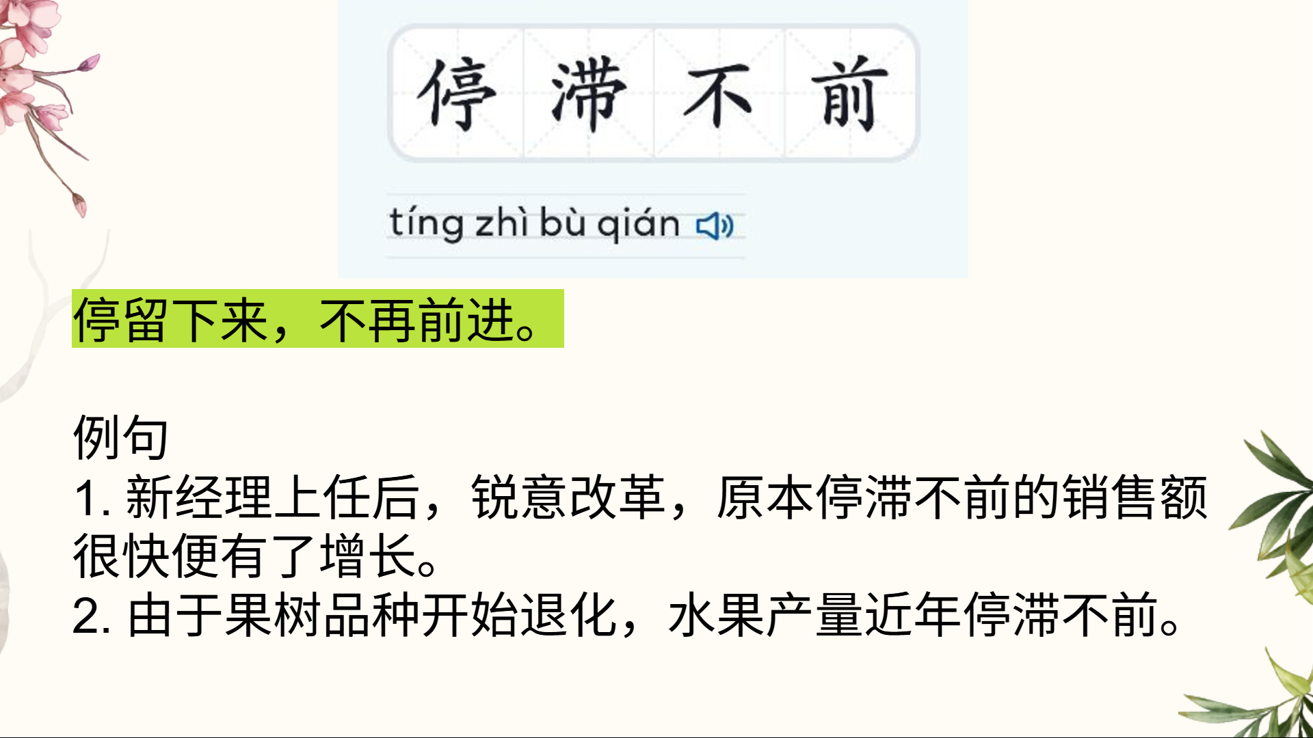
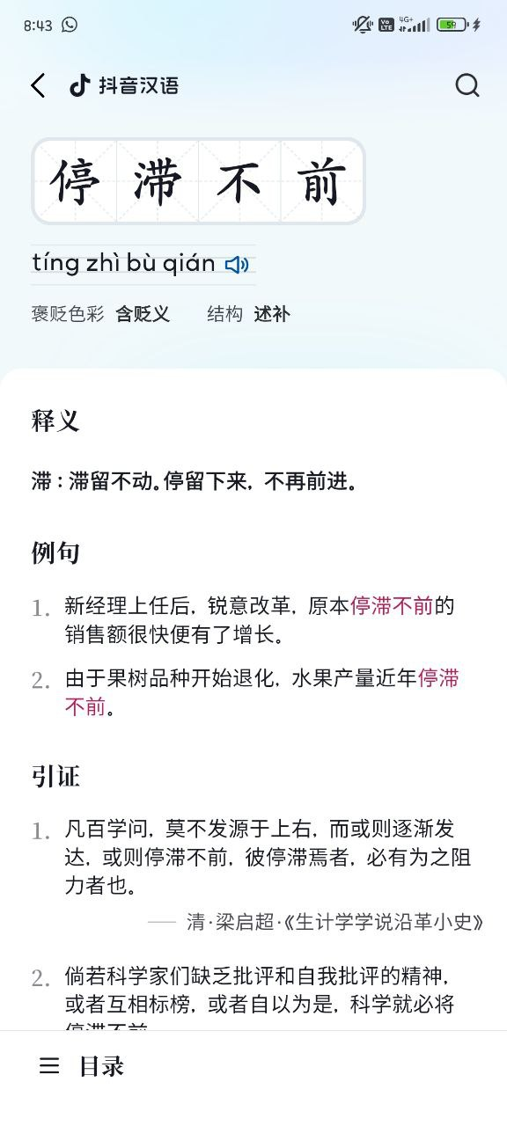
停留下来，不再前进。
例句
1.新经理上任后，锐意改革，原本停滞不前的销售额很快便有了增长。
2.由于果树品种开始退化，水果产量近年停滞不前。

Slide 22

一石二鸟

Slide 23
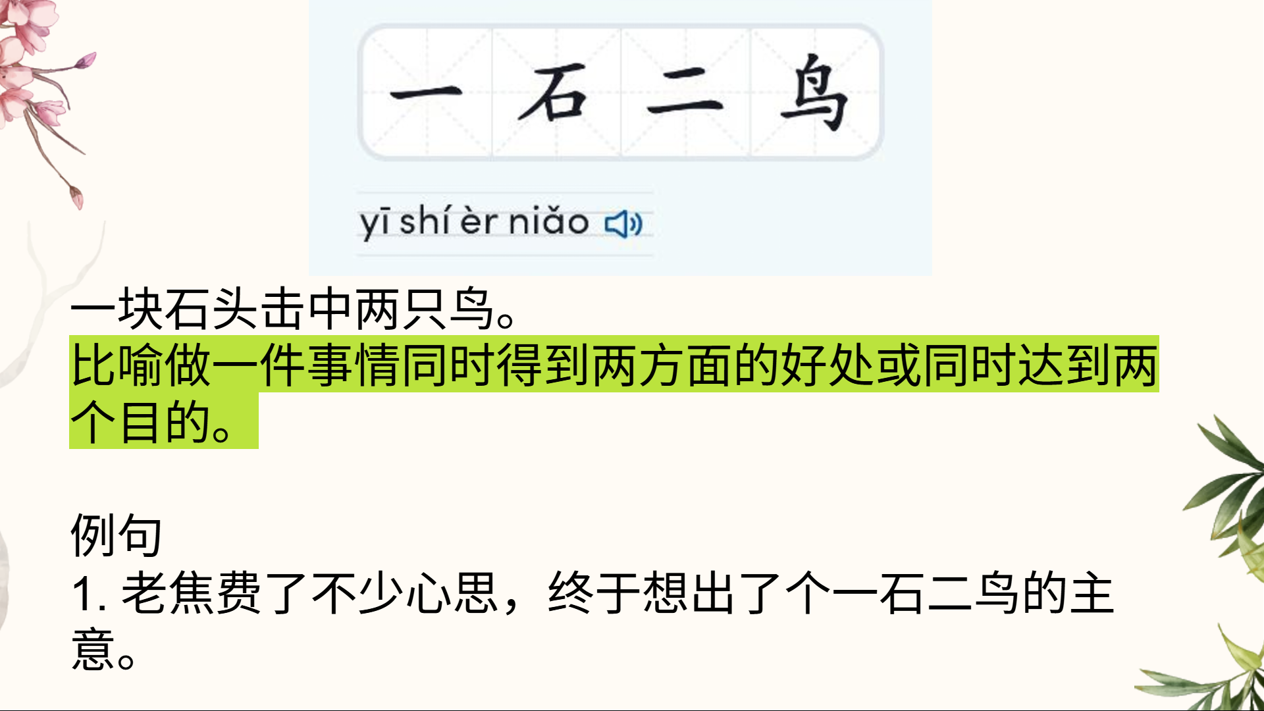
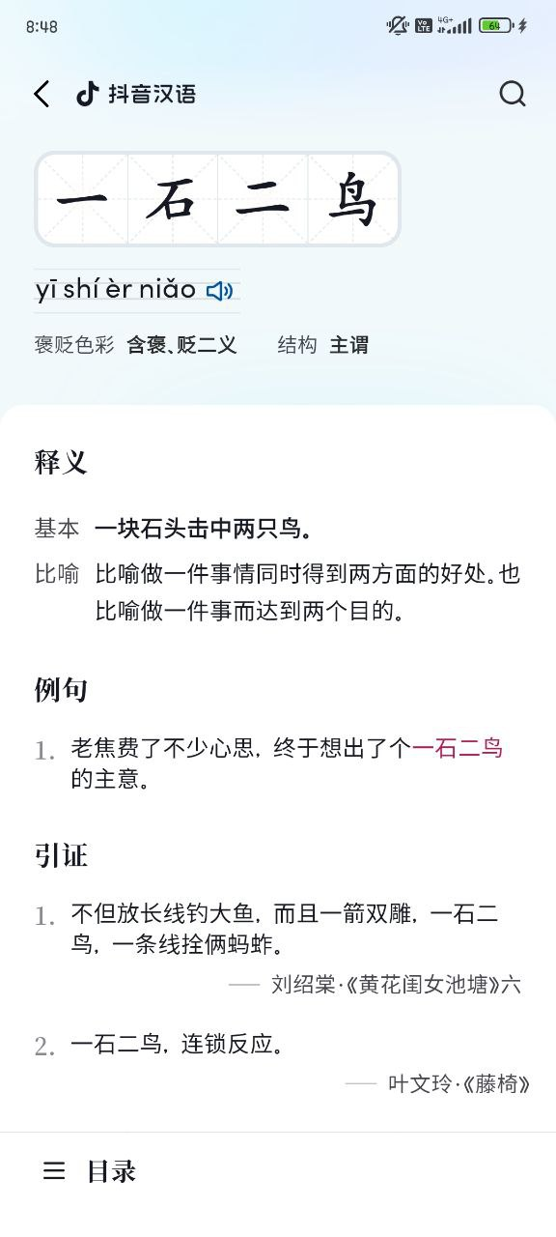
一块石头击中两只鸟。
比喻做一件事情同时得到两方面的好处或同时达到两个目的。
例句
1.老焦费了不少心思，终于想出了个一石二鸟的主意。

Slide 24

轻而易举

Slide 25
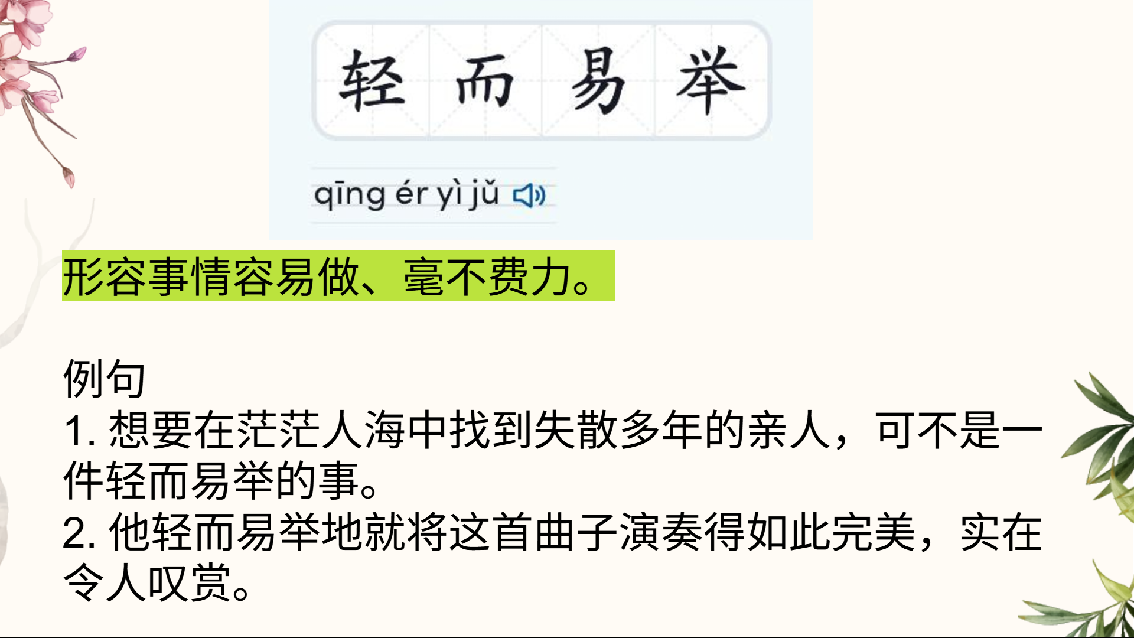
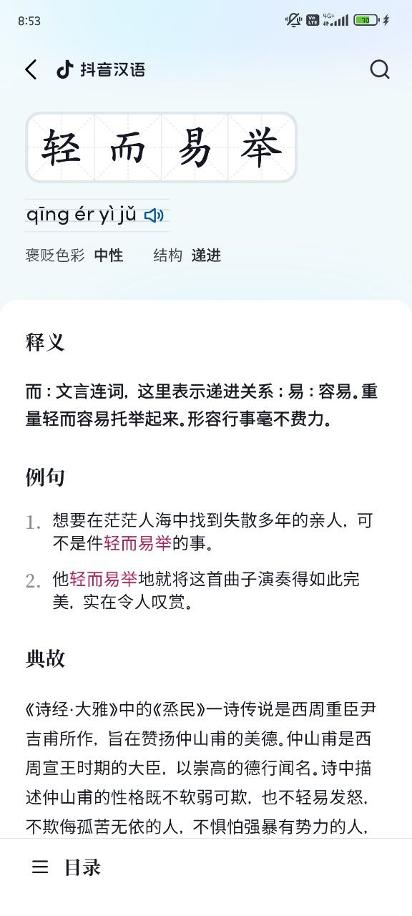
形容事情容易做、毫不费力。
例句
1.想要在茫茫人海中找到失散多年的亲人，可不是一件轻而易举的事。
2.他轻而易举地就将这首曲子演奏得如此完美，实在令人叹赏。

Slide 26

举手之劳

Slide 27
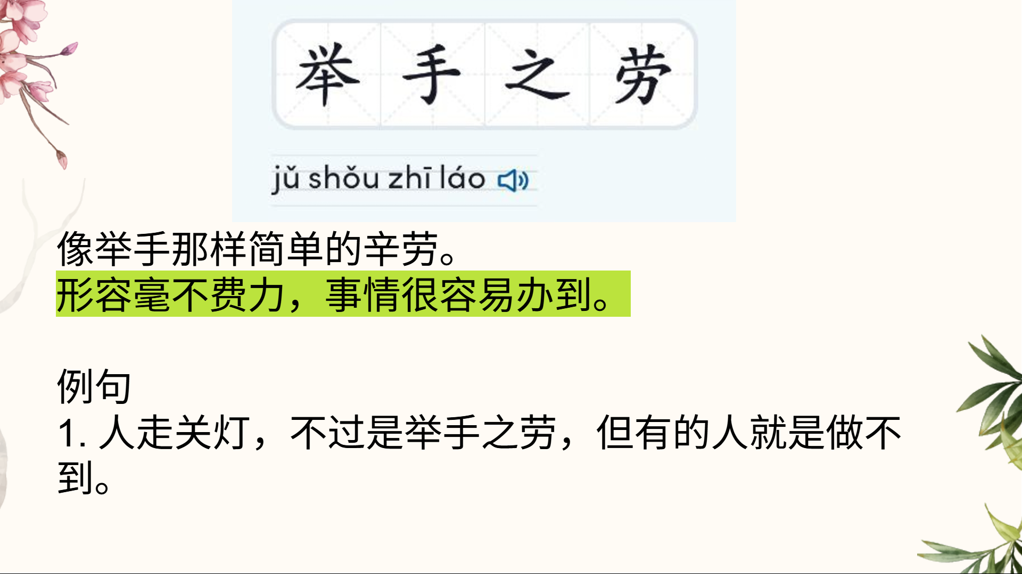
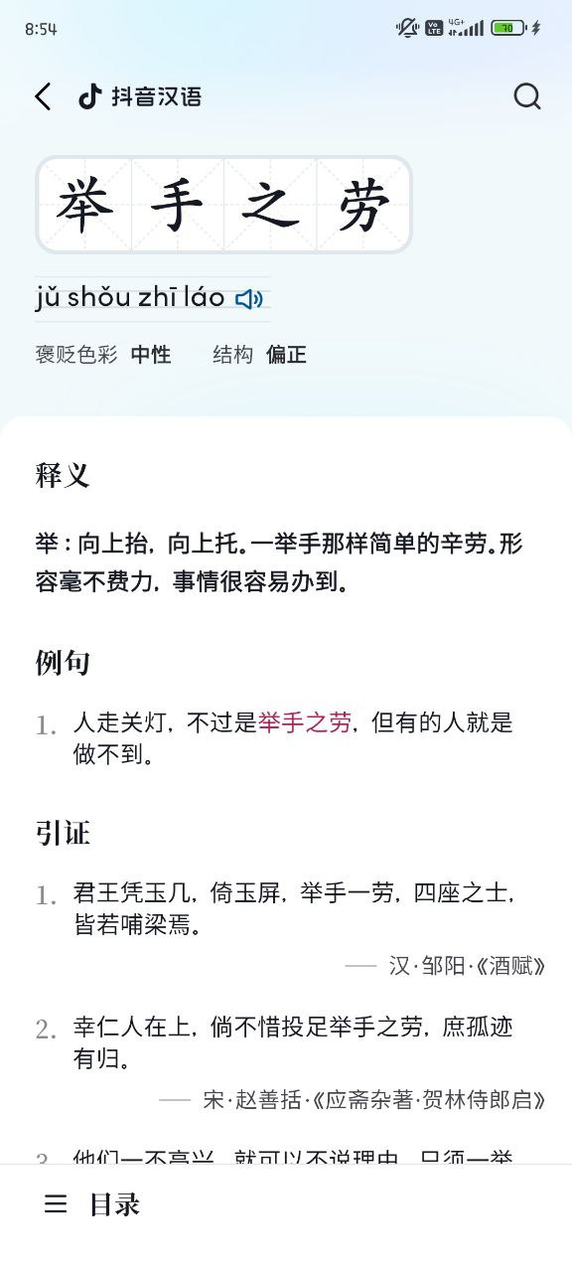
像举手那样简单的辛劳。
形容毫不费力，事情很容易办到。
例句
1.人走关灯，不过是举手之劳，但有的人就是做不到。

Slide 28

废寝忘食

Slide 29
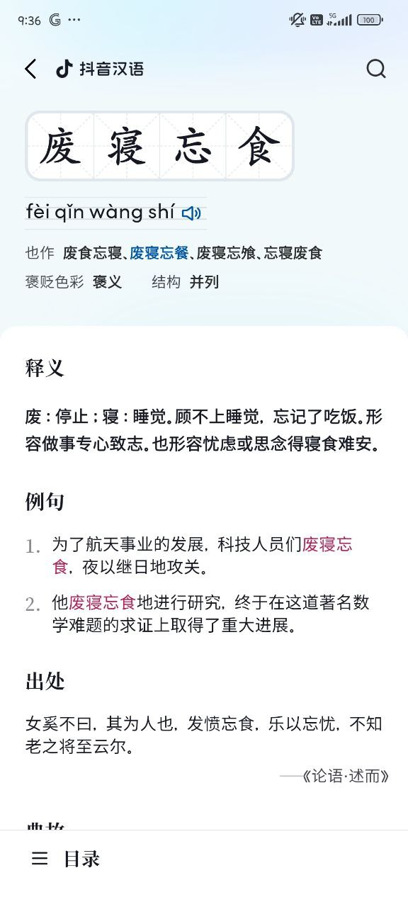
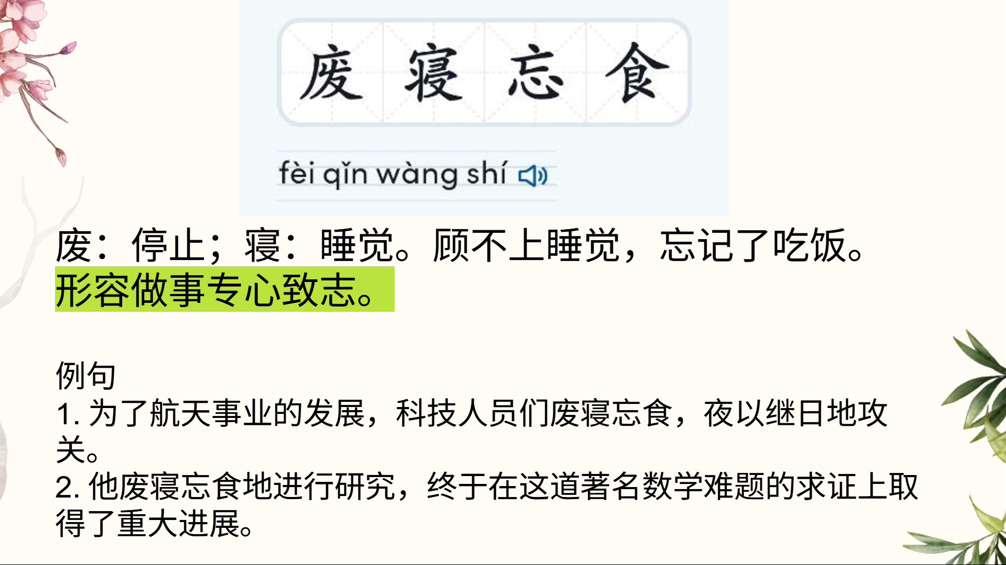
废：停止；寝：睡觉。顾不上睡觉，忘记了吃饭。
形容做事专心致志。
例句
1.为了航天事业的发展，科技人员们废寝忘食，夜以继日地攻关。
2.他废寝忘食地进行研究，终于在这道著名数学难题的求证上取得了重大进展。

